Slide 1
아파트 입주민 관리 프로그램
C-1 이편한 세상조

Slide 2
조원 소개
1
2
3
이학림
허지연
허지은
발표
ppt
코딩
DB 연동
코딩
DB 연동

Slide 3
목차
01
03
CONTENTS
프로그램 소개
DB 연동
02
04
소스코드 소개
QnA

Slide 4


01
입주민 관리 프로그램
아파트 동, 호를 기준으로, 세대주 정보를 입력.
전입, 전출 시 정보를 업데이트 하여 관리하는 프로그램.
입주민 관리 프로그램은 아파트 입주민들의 정보를 입력하는 프로그램

Slide 5
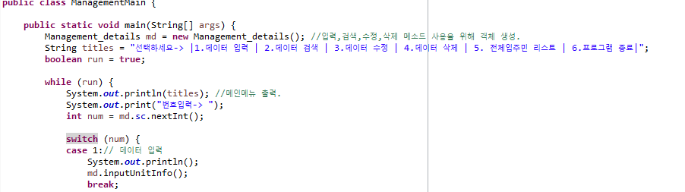
02
소스코드 소개

Slide 6
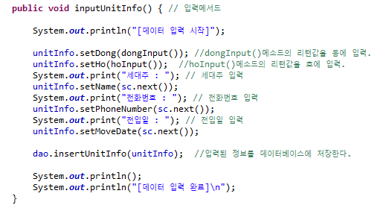
02
소스코드 소개

Slide 7
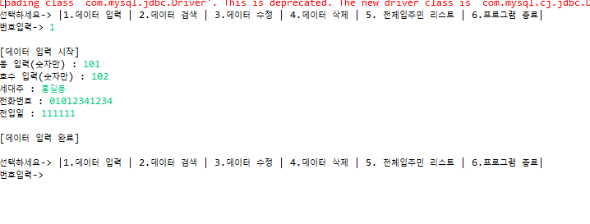


02
소스코드 소개

Slide 8
03
DB
연동

Slide 9
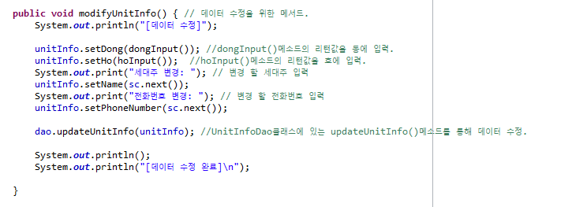
02
소스코드 소개

Slide 10
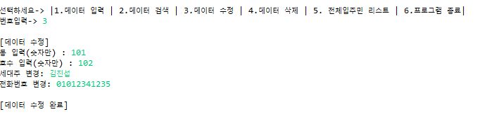
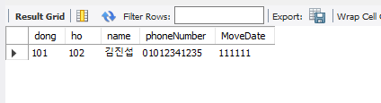
02
소스코드 소개

Slide 11
03
DB
연동

Slide 12
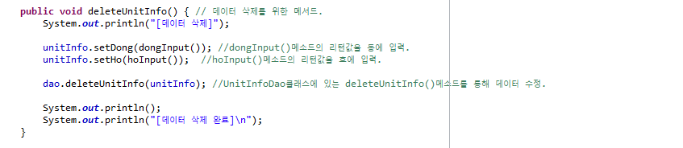
02
소스코드 소개

Slide 13
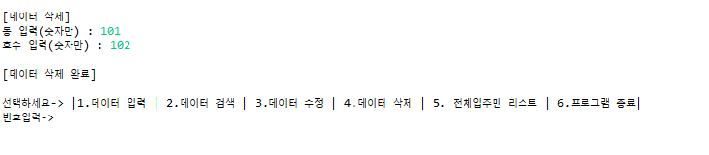
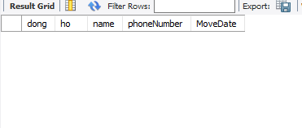
02
소스코드 소개

Slide 14
03
DB
연동

Slide 15
프로그램 강점
04
아파트 전입과 전출의 기록을 한눈에 알아볼 수 있다.
메모리 낭비를 최소화 할 수 있다.
1
2
3
4
무분별한 인력낭비를 최소화.
자료의 입력과 삭제가 용이하다.

Slide 16

질의응답
Question & Answer

Slide 17
감사합니다.
이편한 세상조

